Slide 1
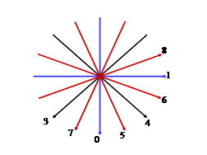
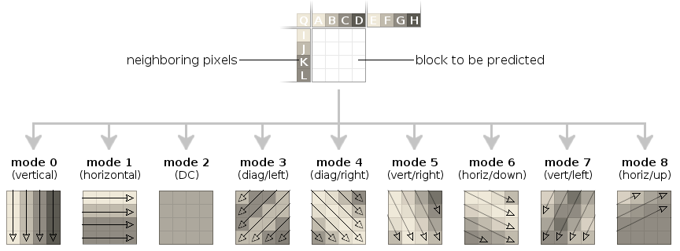
Predição Intra-Quadro
Exemplos de Modos de Predição
Q
A B C D E F G H
I
VAL = 0.5Q +
0.25I + 0.25A
J
DC
K
VAL = A
L

Slide 2

Original
Predito
Resíduo/Erro
$$e\left(n\right)=x\left(n\right)−\hat{x}(n)$$

Slide 3
